Slide 1

JAVA 13

Slide 2
Kalbėsime apie
Versijavimą
GIT

Slide 3
versijavimas
Dirbama su tekstiniais dokumentais
Sudėtinga problema
Galima:
grįžti į seną versiją
palyginti pasikeitimus lyginant su versija
matyti kas atliko pakeitimus
pakeitimų istoriją
dirbti keliese su vienu failu/projektu
pakeisti/pridėti/ištrinti failus
keistis failais
turėti kelias šakas (branches)
apjungti kelias šakas
LABAI BLOGAI JEIGU ĮMONĖ NENAUDOJA!

Slide 4


Svn/vcs
Central Repository
Checkouts & Updates
Commits & Adds

Slide 5

GIT
Local
Local
Remote repository
Local
Local
Pulls & Clones
Pushes
Commits & Adds

Slide 6
GIT vs cvs/svn
GIT
Galima dirbti offline:
Commit
Merge
Diff
Checkout x version,
Visi turi backup
Copy/paste
Galima lengvai keisti šaką/versiją
Viskas saugoma vaizdais (snapshots)
Naudoja daug open source projektų
Visi turi vienodas teisess
Reikia pasimokyti...
SVN/CVS
Viena centrinė repozitorija
Klientai turi tik dabartinę versiją
Geriau tvarkosi su daug dvejetainės informacijos
Lengviau išmokti
Prieigų valdymas

Slide 7
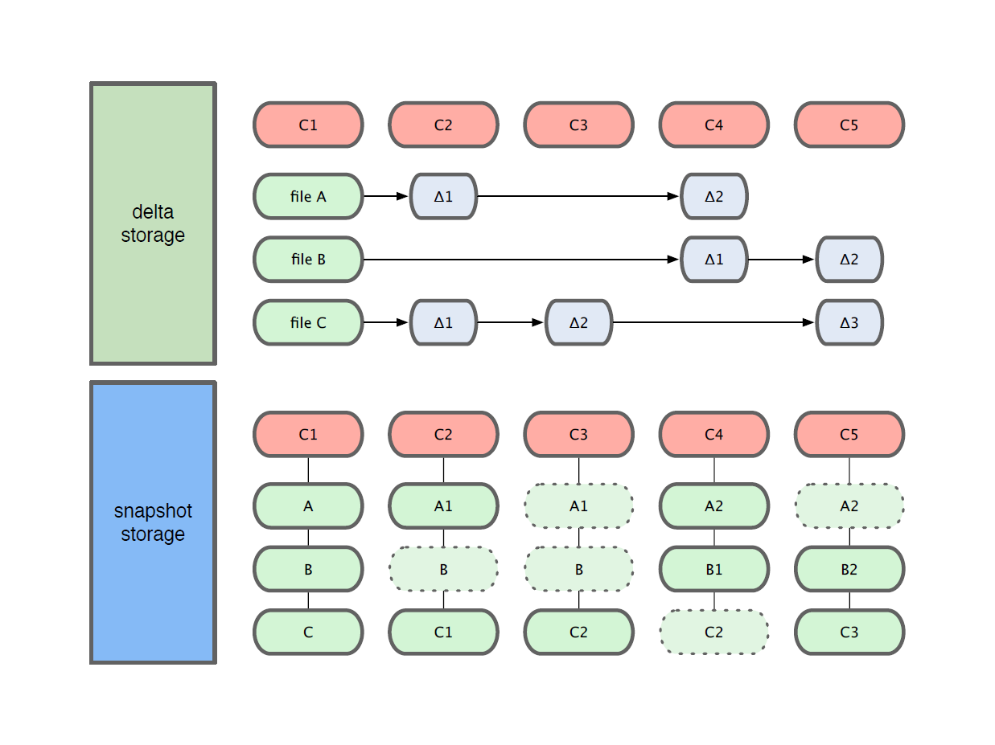
Saugoma vaizdais (snapshot) ir pokyčiais

Slide 8
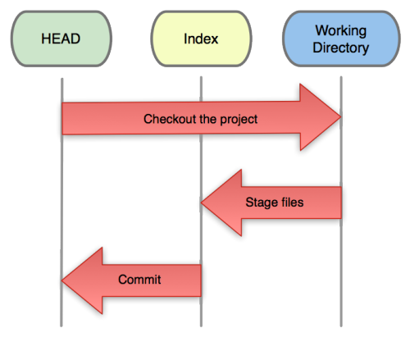
3 būsenos
HEAD – paskutinis commit
Index – ruošiamas commit
Working Directory – darbinė direktorija

Slide 9
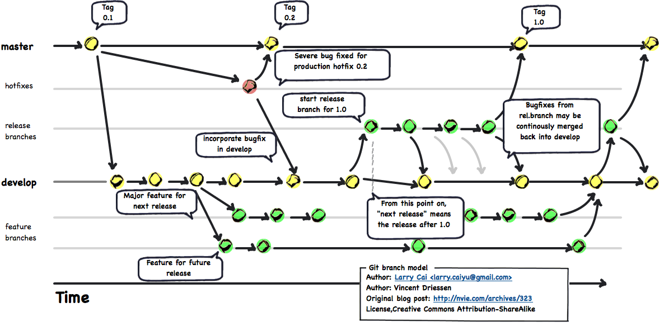
GIT branches

Slide 10
GIT komandos (ne visos)
git + komanda:
init
clone
status
add (‚*.txt‘|-A|file path)
checkout
commit –m „zinute“
log
push
pull
branch (-d trina branch)
diff
reset – leidžia daryti unstage
rm
merge
stash/ stash pop / stash list

Slide 11
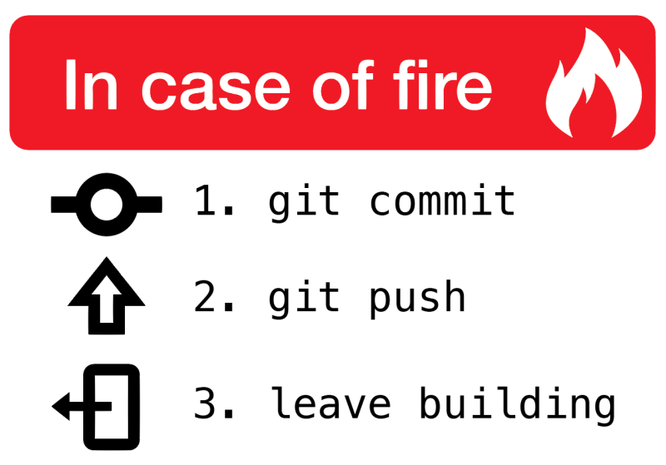

Slide 12
Reikalingi įrankiai
Naudosime:
https://github.com
https://github.com/Karumbaras/*****
GitBash:
https://git-scm.com/download
Kiti:
Source tree:
Patogus GUI įrankis
IDE plugins:
Kiekviena IDE turi savo ir įvairių

Slide 13
Užduotis – kavos aparatas
Google:
„git tutorial“ ir perskaityti nors vieną tutorial
Susikurti github paskyrą
Sudėti kolegų kavos aparatus į git repozitoriją:
Pavadinti projektus pagal VardenisKavosAparatas
Pabandyti ką nors pakeisti ir commit
Panaikinti kolegų extend klasę
Pridėti dar vieną produkto tipą – pieną, šokoladą
Sukomitinti pakeitimus

